Slide 1
Clase 05
Lectura de archivos

Slide 2
Lectura de datos desde teclado
Hasta ahora la única manera de obtener información o datos del usuario es a través del teclado
¿Qué función nos permite obtener información desde teclado?
Sí, la función input, por ejemplo:
nombre = input(“ingrese un nombre”)
Importante: recuerda que la función input guarda todos los datos ingresados por el usuario como texto, es decir, valores de tipo String

Slide 3
Lectura de datos desde archivos
Cuando necesitamos procesar grandes cantidades de datos es muy conveniente obtener la información desde otras fuentes como:
Bases de datos
Sistemas interconectados
Aplicaciones móviles
Archivos de texto
Un archivo de texto, es una estructura de datos que nos permite guardar información con una determinada estructura o formato

Slide 4
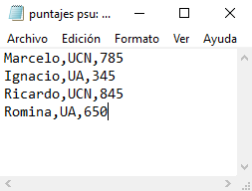
¿Qué podríamos decir del siguiente archivo?

Slide 5
¿Qué podríamos decir del siguiente archivo?
El archivo anterior tiene las siguientes características:
La información está separada por líneas o registros
Cada línea tiene 3 campos
El elemento separador de estos datos es la coma (,)

Slide 6
¿Cómo se lee desde un archivo en Python?
El primer paso es “abrir” el archivo que quieres leer
Usa la función open para abrir un archivo
arch = open(nombreArchivo, modoAcceso)
Debes especificar
El nombre del archivo
El modo de acceso al archivo

Slide 7
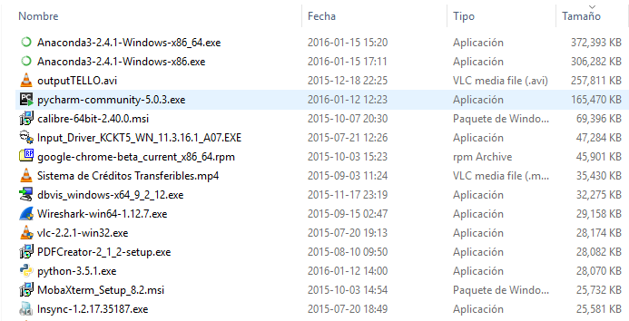
¿Qué es el nombre del archivo?
El nombre del archivo es el nombre visible del archivo, incluyendo su extensión:
datos.txt
montos.txt
El archivo será creado en la misma carpeta que tu programa

Slide 8
¿Qué es el modo de acceso?
El modo de acceso especifica qué vas a hacer con el archivo una vez que lo abres
Puedes especificar lo siguiente:
Modo de acceso | Acción
r | Leer el archivo
w | Escribir al archivo (potencialmente sobre escribiendo las cosas que ya están ahí)
a | Agregar al final del archivo existente
b | Abrir un archivo binario

Slide 9
Ubicación del archivo
Normalmente, los archivos se leen desde el mismo lugar donde está el archivo “.py” que contiene el código de mi programa.

Slide 10
Ubicación del archivo
Según el siguiente archivo “puntajes psu.txt”, desplegar lo siguiente:
Nombre, universidad y puntaje de cada alumno

Slide 11
Procesando un archivo de texto
Cuando trabajamos con un archivo de texto demasiado grande, no sabemos cuántas líneas o registros tiene
¿De qué manera podríamos procesar cada línea o registro del archivo de texto sin saber cuántas son?
Sí, con un ciclo, pero no cualquier ciclo. Para este caso necesitamos un ciclo while con una “marca de fin de datos”. En este caso, la marca de fin de datos sería hasta que la última línea está vacía
Algo así como while linea != "":

Slide 12
¡Antes que todo!
Hagamos un refino de la solución:
Paso 1: leer cada línea del archivo
Paso 2: verificar si es un alumno de la UCN
Paso 3: si es alumno de la UCN, sumar su puntaje
Paso 4: calcular y desplegar promedio

Slide 13
Procesando el archivo puntajes psu.txt
Antes de procesar el archivo, debemos crear el archivo y guardarlo en la misma carpeta donde va a estar guardado nuestro proyecto (código)
Una vez que hayas ubicado la carpeta de tu proyecto, crea el siguiente archivo:

Slide 14
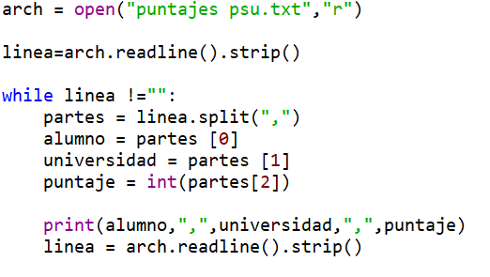
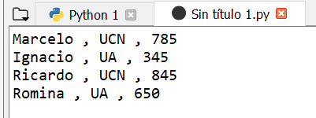
Procesando el archivo puntajes psu.txt
Realice este ejercicio en su computador para ver los resultados

